Slide 1
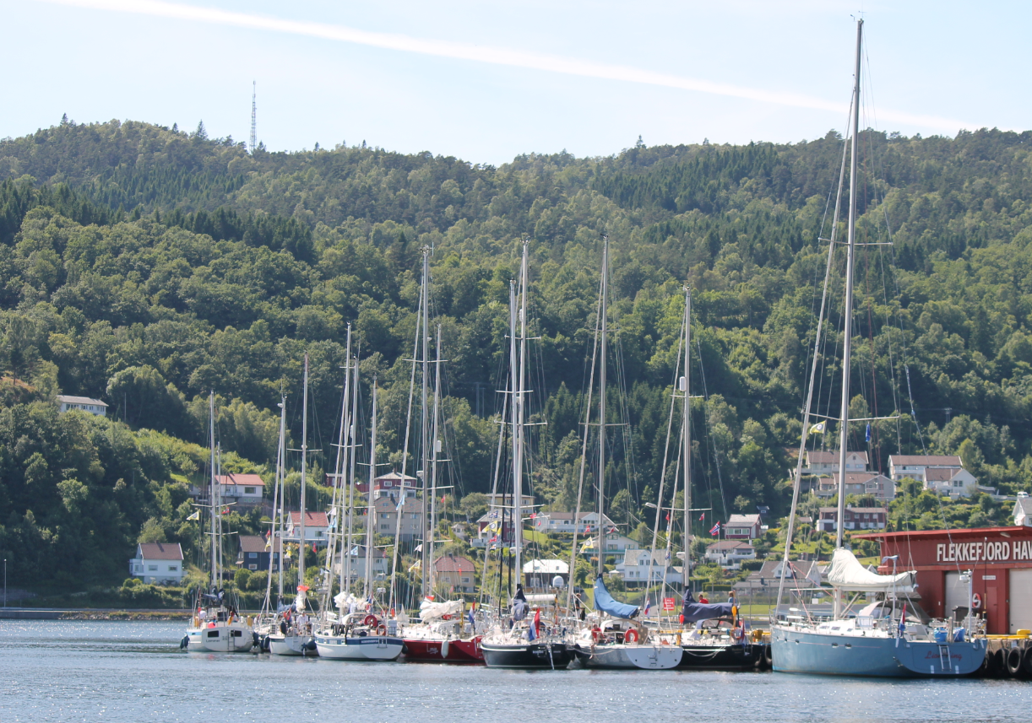
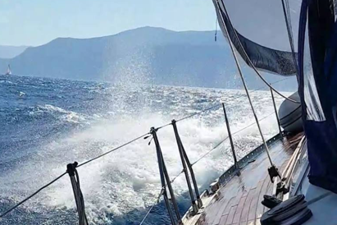
Welkom
bij de
Schippersbijeenkomst
van de
Driehoek Noordzee 2019

Slide 2
Driehoek Noordzee 2019
PROGRAMMA
Welkom
Schippersverklaring, protocollen
Presentaties
± 21:00 Pauze
Den Helder
Voorlopig programma Lerwick & Flekkefjord
Praktische zaken
Vragen ?
± 22:00 einde en nabieren

Slide 3
Driehoek Noordzee 2019
Schippersverklaring
Tekst is te vinden op de website
http://www.kustzeilers.nl/bestanden/schippersverklaring-kustzeilers-2018.docx
Na veiligheidscontrole in Den Helder
Afgevinkte veiligheidslijst
http://www.kustzeilers.nl/bestanden/veiligheidslijst-januari-2019.docx
Ondertekenen schippersverklaring
Overhandiging wimpel en logboek

Slide 4
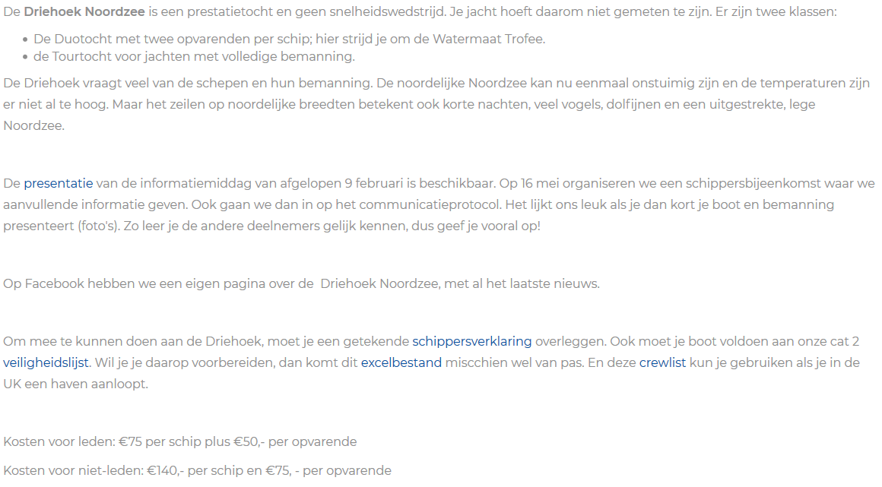
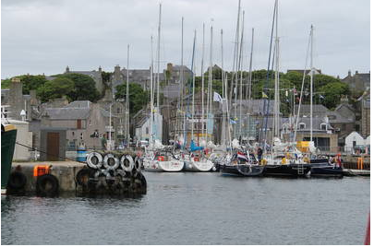
Driehoek Noordzee 2019

Slide 5
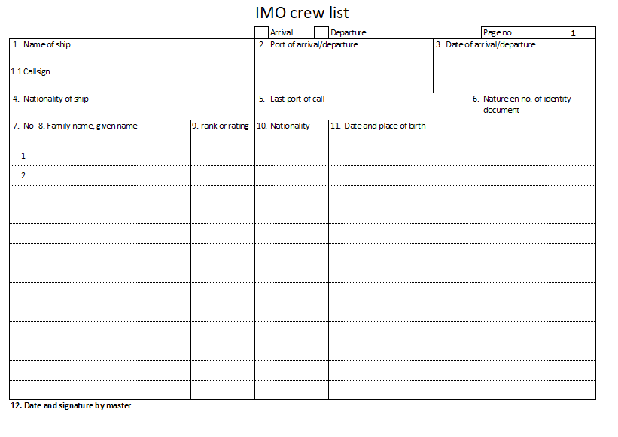
Driehoek Noordzee 2019
Crewlist
Opsturen naar
driehoeknoordzee@kustzeilers.nl

Slide 6
Driehoek Noordzee 2019
Protocollen
Opgenomen in logboek
Aansprakelijkheid
Korte handleiding bij calamiteiten
Communicatieprotocol per type calamiteit

Slide 7
Communicatie
Tochtcoördinatoren
Migchiel Reitsma +316 5117 3008 (migchiel.reitsma@gmail.com)
Peter Haverman +316 3049 4425 (pp.haverman@gmail.com)
Joep de Jong +316 2385 3534 (dejong.joep@gmail.com)
Matthijs Blonk +316 5394 0254 (58matthijs@gmail.com)
Walcontact
Jacques van Seventer +3188 050 4192
E-mail: kustzeilers@flevojachtcharter.nl

Slide 8
Schipperspresentaties
Naam Schipper | Naam schip | Scheepstype | deeln. | LOA
Niko van Schaik | ABOVE MEAN SEA LEVEL | Bénéteau Oceanis 46 | 2 | 14,40
John Ollefers | BLUE BELLE | Standfast 34 | 2 | 10,44
Willem van Olst | BO | Victoire 1044 | 3 | 10,44
Migchiel Reitsma | C' EST LA VIE | Dehler 35 CWS | 4 | 10,50
Derk Te Bokkel | CONANTI | X43 | 3 | 12,92
Hijlke Boonstra | Flying Solo | Pogo 40 | 2 | 12,18
Coen Piccardt Brouwer | Frans Duvel II | Finngulf 37 | 4 | 11,20
Jaap Barendregt | Happy Forward | Victoire 1200 | 3 | 12,00
Paul Brinkhof | Impuls | Dehler 31 Duetta 94 | 2 | 9,40
Michiel Commandeur | INGRID | Piewiet 27 | 1 | 8,20
Klaas Jan Kroon | INSPIRIT | Dehler 39 SQ | 2 | 11,99
Erwin Westein | JEDI | Sigma 38 | 4 | 11,58
Laan van Staalduinen | JESTER | J-109 | 2 | 10,75
Jos Gomes | KOKOPELLI | Breehoorn 37 | 3 | 11,22
Ernst Huigens | LOTUS | Hallberg Rassy 45 | 4 | 14,35
Alfred Boom | LUMI | Spirit 36 | 4 | 11,00
Marc van Herpt | MERRYMATE | Scanner 391 | 2 | 11,92
Joep de Jong | MiesJe | J-109 | 5 | 10,85
Alex van Dusseldorp | Point Barrow | One off | 2 | 13,55
Matthijs Blonk | RIANNE | Hallberg Rassy 352 | 2 | 10,54
Ed Megens | SENJA | Victoire 1200 | 2 | 12,00
Peter Vervest | SKADI | Hutting 43 | 3 | 13,10
Bert van den Broek | THE SHIFT | Perry 44 | 2 | 13,50
Adriaan ter Velde | WIJZEVALK | Koopmans one off | 3 | 13,00
Hugo Attema | ZEESTER | Caribbean 40 | 4 | 12,00
Driehoek Noordzee 2019
separate presentatie
per WeTransfer naar schippers

Slide 9
Driehoek Noordzee 2019
Den Helder
Keuring schepen op vrijdag 21 juni
Restaurant (beperkte capaciteit)
Palaver KIM op zaterdag 22 juni (09:30)

Slide 10
Driehoek Noordzee 2019
Lerwick
Woensdag (ontvangst?)
Donderdag 26 juni
‘s ochtends Stadstour
‘s avonds diner of BBQ en palaver
Vrijdag vertrek
Vóór 06:00 BST

Slide 11
Driehoek Noordzee 2019
Flekkefjord
Programma op dinsdag 2 juli
Keuze uit:
Dresinsykling (railfietsen)
Dorpswandeling
Natuurwandeling in omgeving
Palaver op woensdag ochtend

Slide 12
Driehoek Noordzee 2019
Kleding met logo (Dorina)

Slide 13
Driehoek Noordzee 2019
Overige zaken
Crewlist
Achterblijvers Noorwegen
Walcontact Jacques van Seventer
Tel +31 88050 4192
Meldpunt afbreken tocht / calamiteiten
Melden terug in Nederland

Slide 14
Driehoek Noordzee 2019
VRAGEN ?

